Slide 1
Tester pågår
Testläget augusti 2023
Av Jan Owe
Svenska kraftnät

Slide 2
En del system är godkända
Automatiska meddelanden om godkända system från juli och framåt
2023-07-07
2023-07-19
2023-07-20
2023-07-24
2023-07-28
2023-08-07 – 08-21
2023-08-22
2023-08-24
Den 30 juni publicerades testerna på Edielportalen

Slide 3
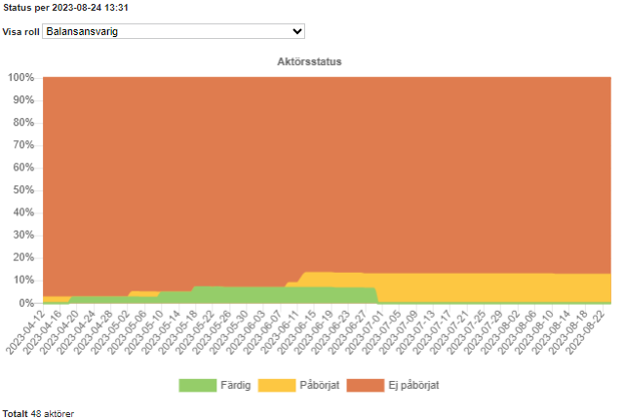
Flera aktörer är på gång
Se
https://www.ediel.se/Portal/Milestone/Report/15-MINUTER

Slide 4
Andra uppdateringar på Edielportalen
Testanvisningar, testfall och testdata blev uppdaterade kring 30 juni
https://www.ediel.se/Portal/SystemMessage/EdielNews/2106
https://www.ediel.se/Portal/SystemMessage/EdielNews/2107
Testanvisning (TGT) kommer nästa vecka på engelska
Testare hör av sig och upptäcker saker som behöver rättas
eSett får sin SMTP-adress för UTILTS den 1 oktober
Alla förlorar sitt godkännande tidigast i nästa vecka.

